Slide 1
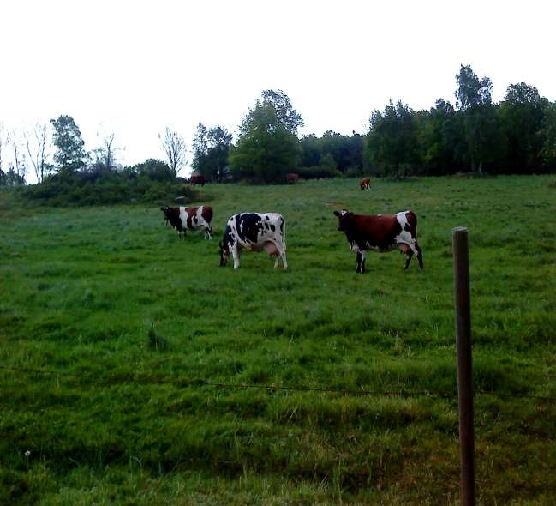
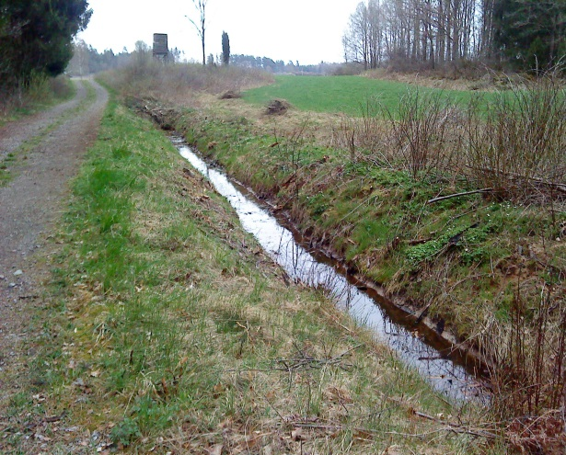
Åtgärder i jord- och skogsbruk för att minimera utsläpp/slambildning i
Vattnet
Ralf Johansson, LRF
och
Lena Peribert, Södra

Slide 2
Planera avverkningen
Var aktiv som skogsägare vid varje avverkningstillfälle
Bestäm vad som ska skyddas, diken/bäckar, kulturlämningar, gamla stigar, vägar, oaser för djuren osv
Anmäl till Skogsstyrelsen om nya basvägar kommer att anläggas över värdefulla våtmarker och vattendrag (nytt from 140401)
Gå igenom med skogsinspektorn så missförstånd undviks
Se till att alla väsentligheter dokumenteras i traktdirektivet
Skyddsvärda områden ska snitslas
Gå igenom med entreprenören på plats innan avverkningen påbörjas
Alla skogsägare vill ha sin avverkning när markens bärighet är som bäst!

Slide 3
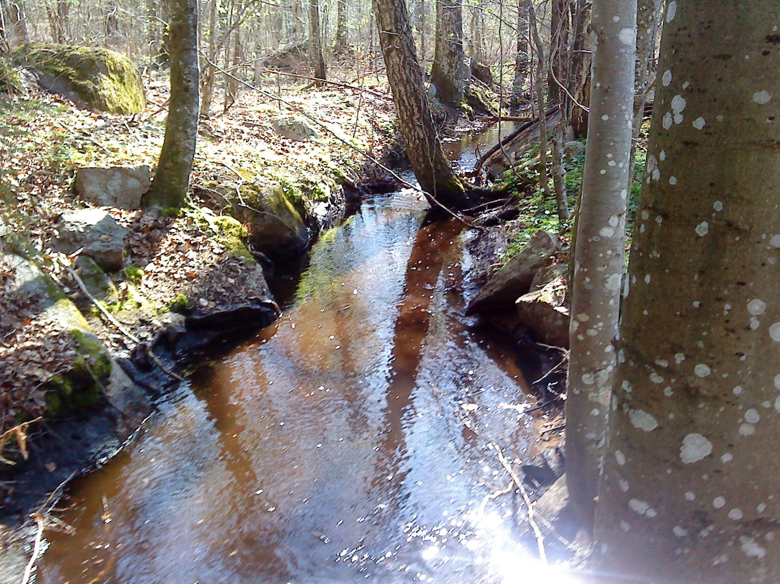
Detta är ett bra exempel på en bäck som kräver skyddsåtgärder, kantzon ska lämnas.

Slide 4
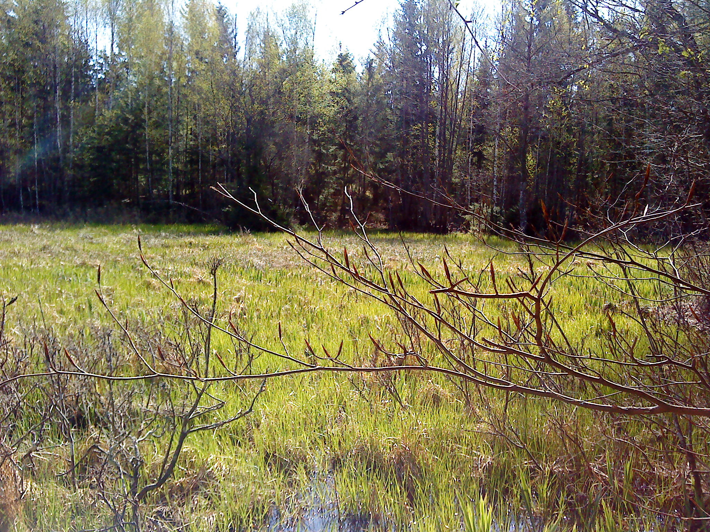
Här är en fin oas för älgar och rådjur som absolut inte får röras.

Slide 5
Södras Markskoningsgaranti
Södras markskoningsgaranti startade hösten 2013 och innebär stora satsningar på förebyggande åtgärder. Det innebär främst,
Att Södra och entreprenören planerar avverkningen bättre efter markens bärighet och väderlek
Att risning av basvägar görs mer än tidigare
Att markskonare används på känsliga partier
Att skotare som är utrustade med bärande band används
Skulle olyckan trots detta ändå vara framme faller markskoningsgarantin ut. Den innebär att Södra återställer marken i sitt ursprungliga skick om basvägarna får skador som är mer än 25 cm djupa på en sammanhängande sträcka av 50 m.

Slide 6
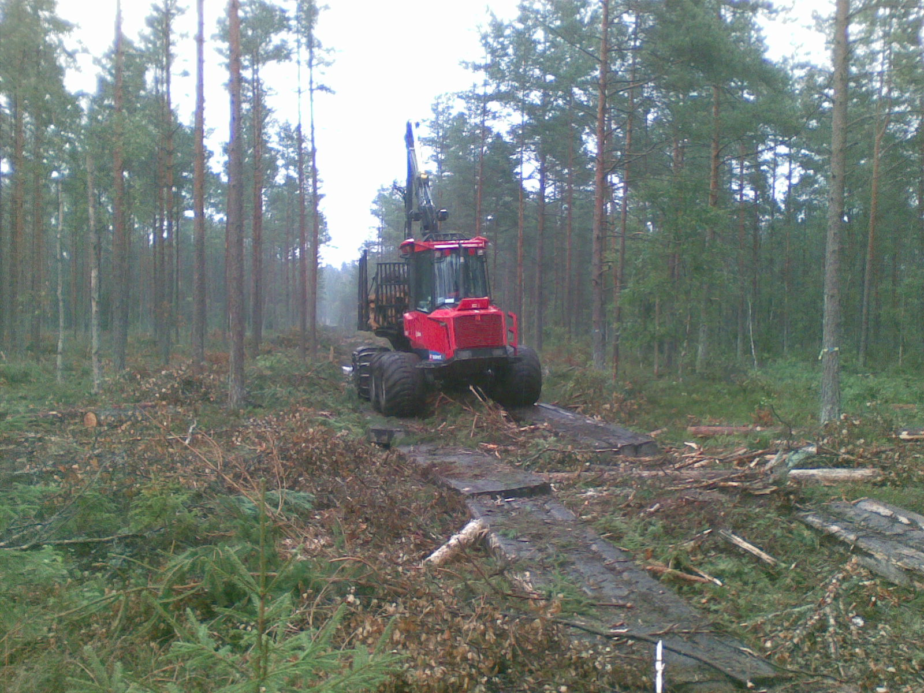
Här en basväg anlagd med markskonare för att undvika skador.

Slide 7
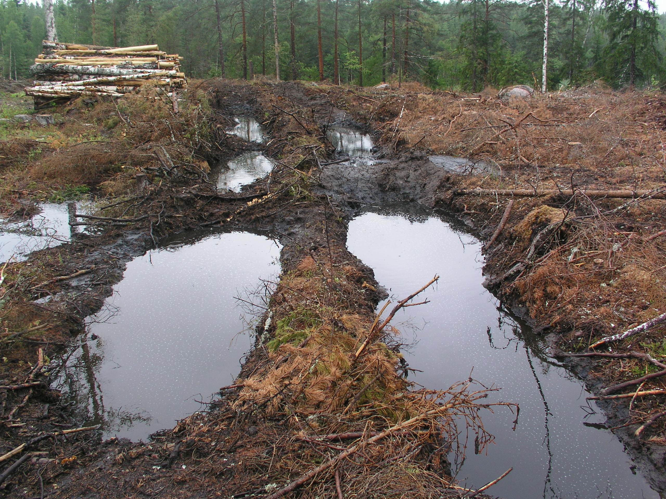
Så här vill ingen markägare se det efter avverkning och vilka negativa effekter kan detta leda till?

Slide 8
Hänsyn vid vatten – Blå Målklassning
För att bevara och förbättra vattendragens, våtmarkernas och sjöarnas kemiska och bilogiska kvalitéer krävs det att vi alla hjälps åt.
Skogsbruket har de senaste decennierna ökat sina ambitioner vad gäller hänsynen till vattnet. Exempel på olika vattenhänsyn kan vara;
Att inte köra i känsliga vattenmiljöer som kantzoner
Att förhindra körskador på fuktig mark
Att bevara och skapa kantzoner intill vatten
Att lämna/skapa död ved i vatten
Att lägga igen diken och skapa våtmarker där det är lämpligt
Att värna vattnets kultur- och fornminnen
Skogen har sedan länge indelats i olika produktionsmål som tydliggör hur de olika bestånden ska skötas. En fördel är också att klassa sina olika vattendrag för att göra rätt saker på rätt plats. Vissa vattendrag kräver mer hänsyn än andra.

Slide 9
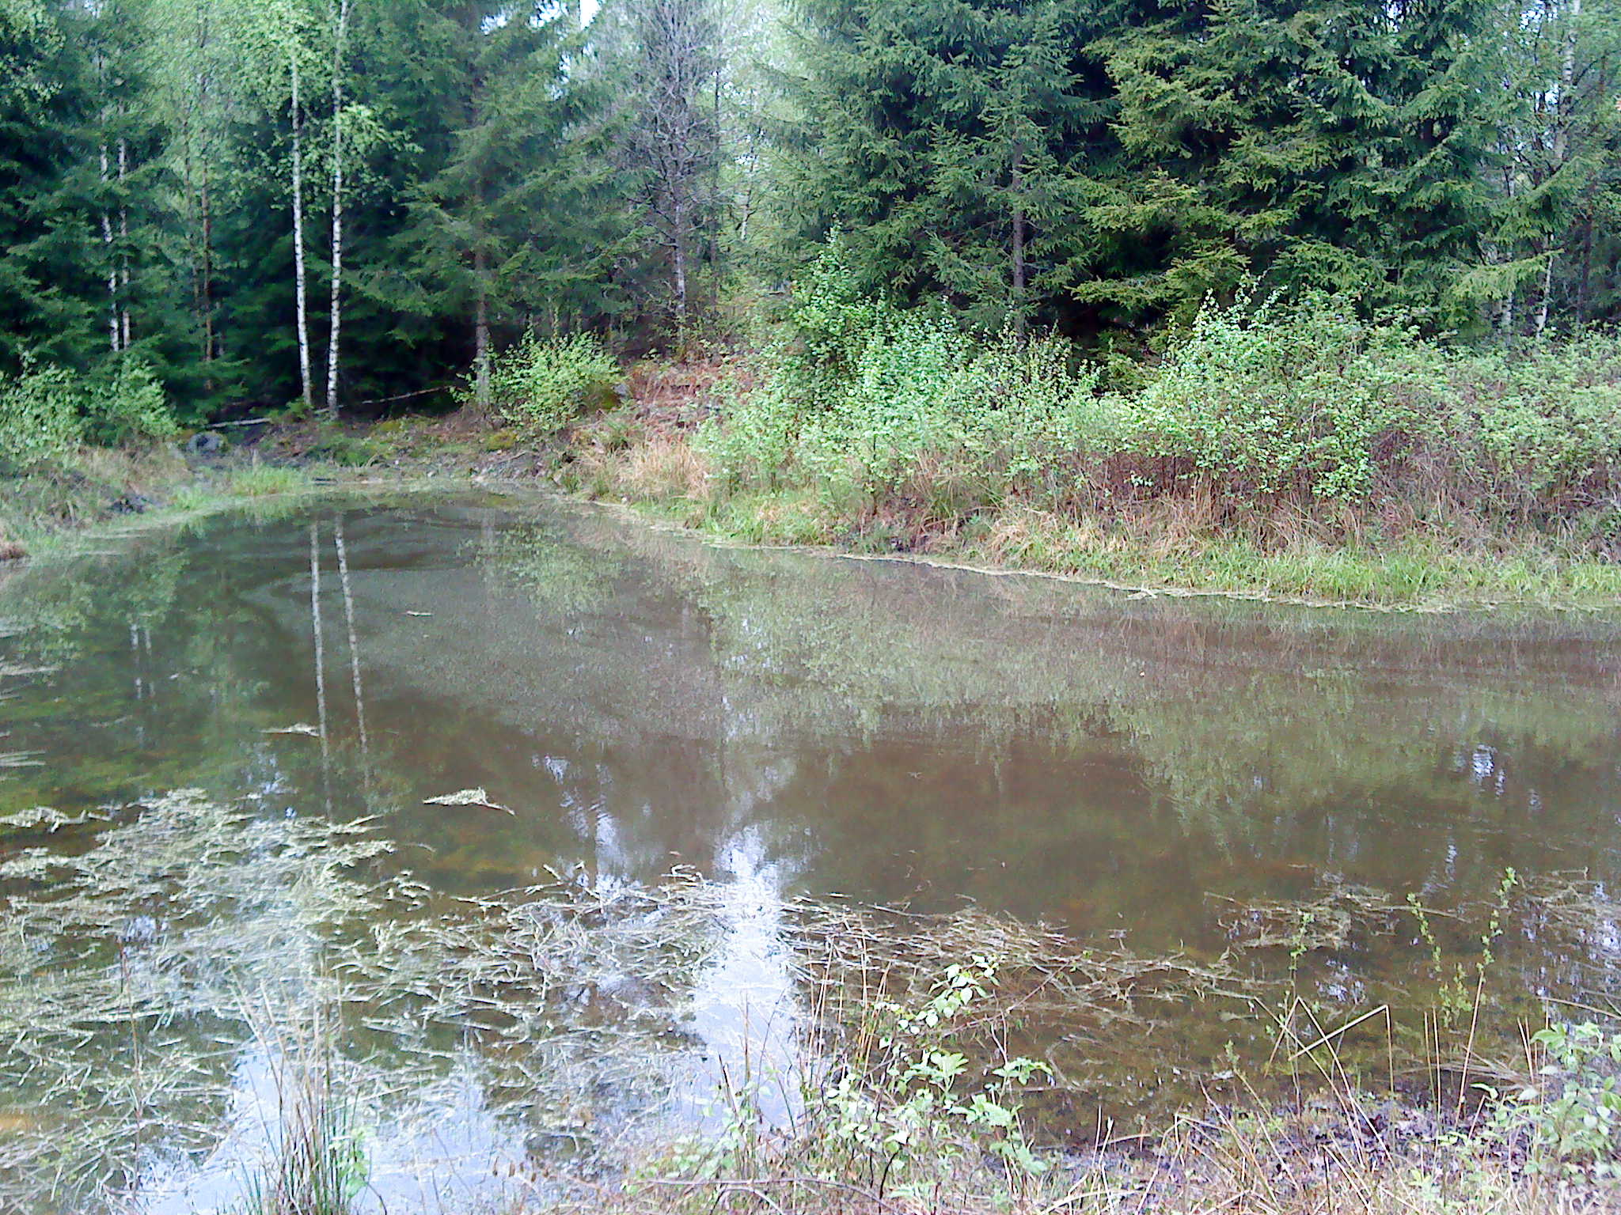
Mot denna vattenhåla lämnas en kantzon när beståndet kräver sina åtgärder.

Slide 10
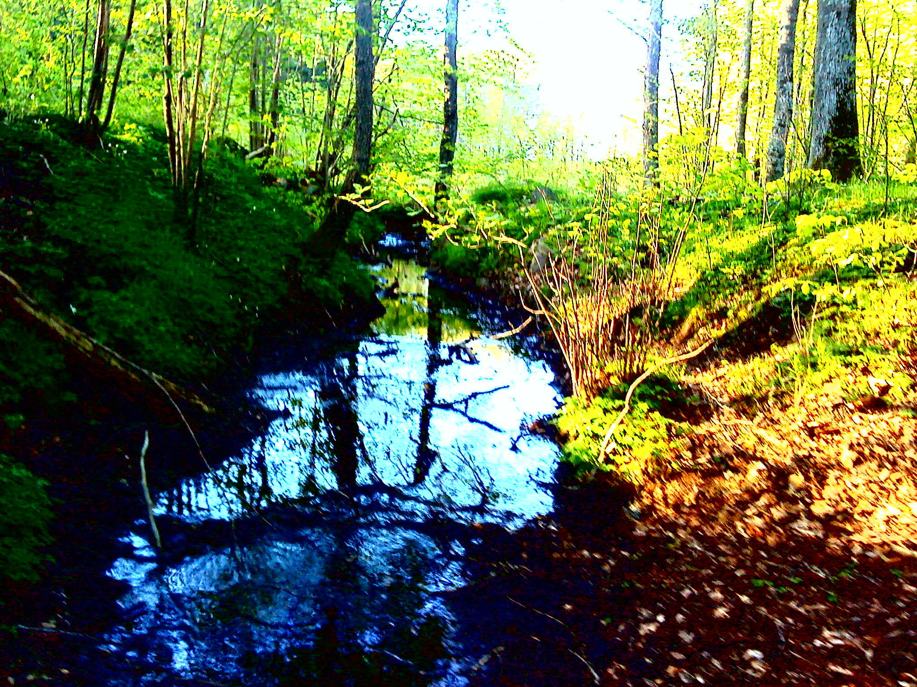
Detta vattendrag i lövbeståndet har en naturlig kantzon som lämnas orörd. Här ser jag ofta små gäddor.

Slide 11
Rikt vägnät i skogen
För att undvika onödigt många och långa skotartransporter över diken och känsliga partier är det viktigt med ett väl utbyggt vägnät.
Skogsägarens viktigaste uppgift är att se till att skogsvägarna håller bra standard och med god bärighet
Är vägen mer än 50 meter lång måste det finnas möjlighet till att vända eller köra runt
Körbanan ska vara minst 2,8 meter bred eller helst 3,8 meter med extra tillägg i kurvor
Körbanan ska vara fri från kantstenar som kan skada däcken
Vägbanan ska vara fri från grenar och träd upp till 4 meters bredd och 4,5 m höjd över vägbanan
Se till att få dina skogsvägar klassade efter bärighetsklass så uppstår inga oklarheter mellan markägare och entreprenörer när transporter kan utföras.

Slide 12
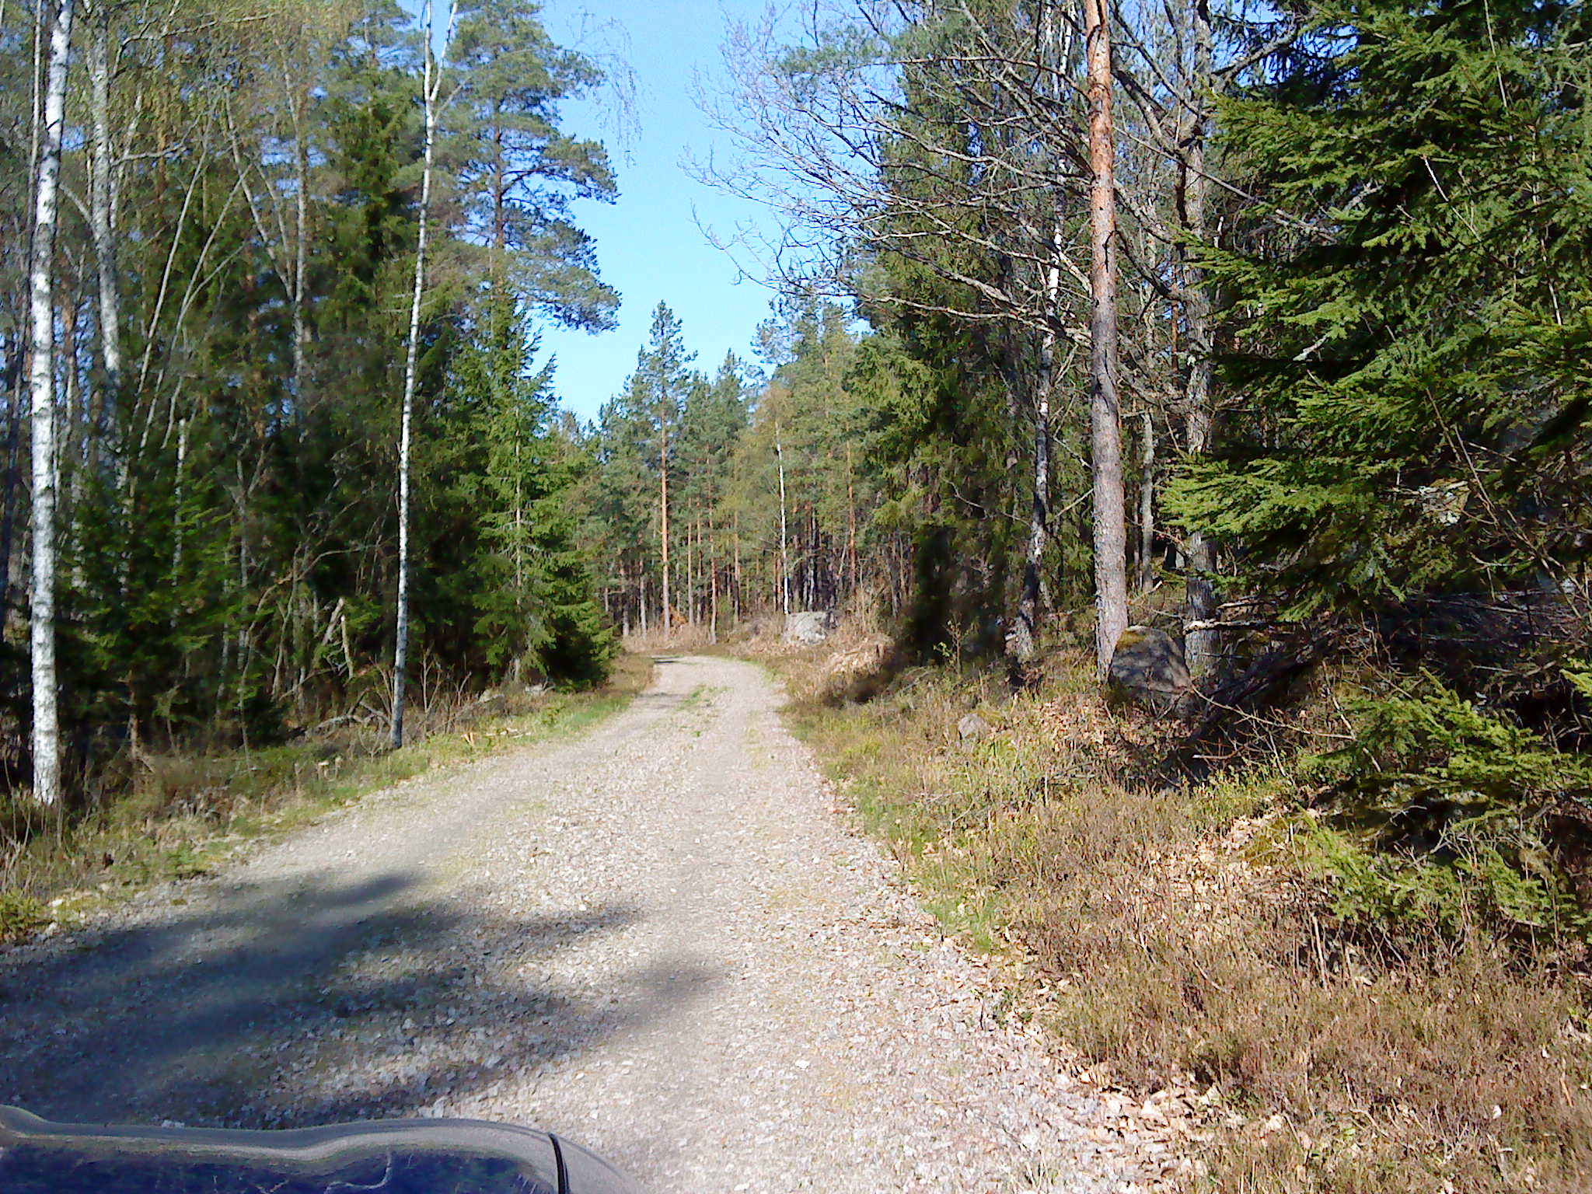
Så här vill lastbilschaufförerna att vägen ska se för att slippa skador på sina bilar.

Slide 13
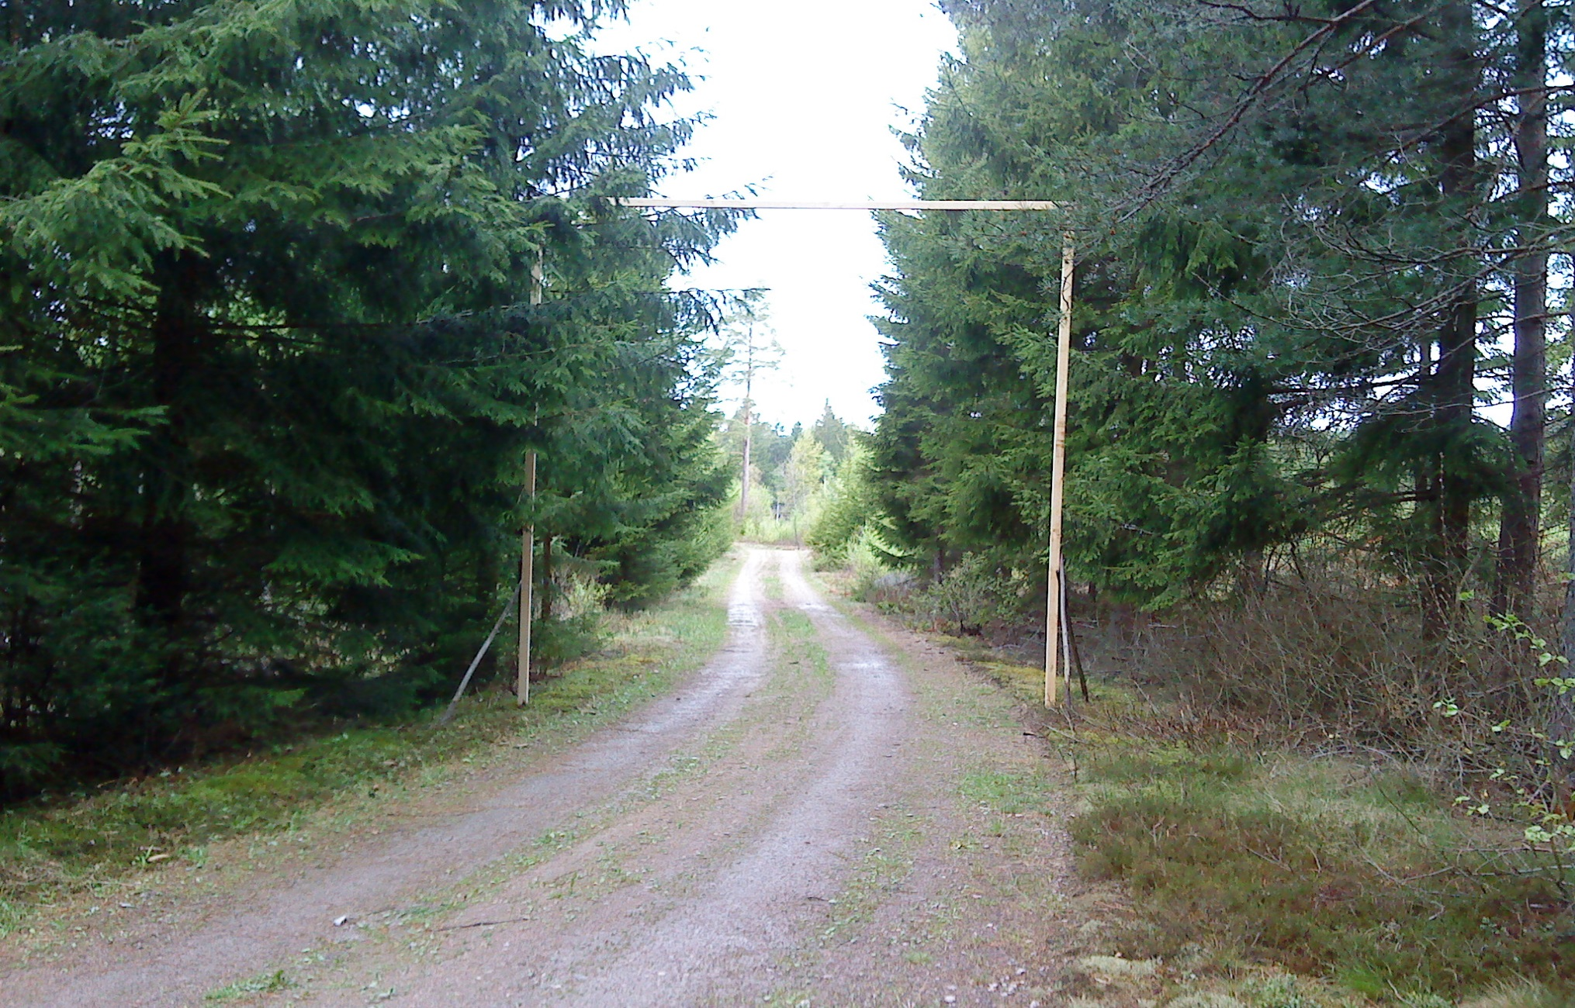
En vägportal (4 x 4,5 m) som visar hur det inte ska se ut!

Slide 14
Växtnäringsbalansen
Tillförsel fosfor 3 433 kg/år , 1 404 kg
Bortförsel 2 895 kg/år , 1 650 kg
Ca 10% av Grisbäckens jordbruksareal
Fosforöverskottet i Grisbäcken 100 kg fosfor/år.

Slide 15
Djurhållningen
Ca 3000 Kor inkl rekrytering
Ca 3000 slaktsvin
Ca 95000 höns
Ca 1000 får
Erforderlig spridningsareal 6100 ha
Jordbruksarealen i Torsås ca 8000 ha

Slide 16
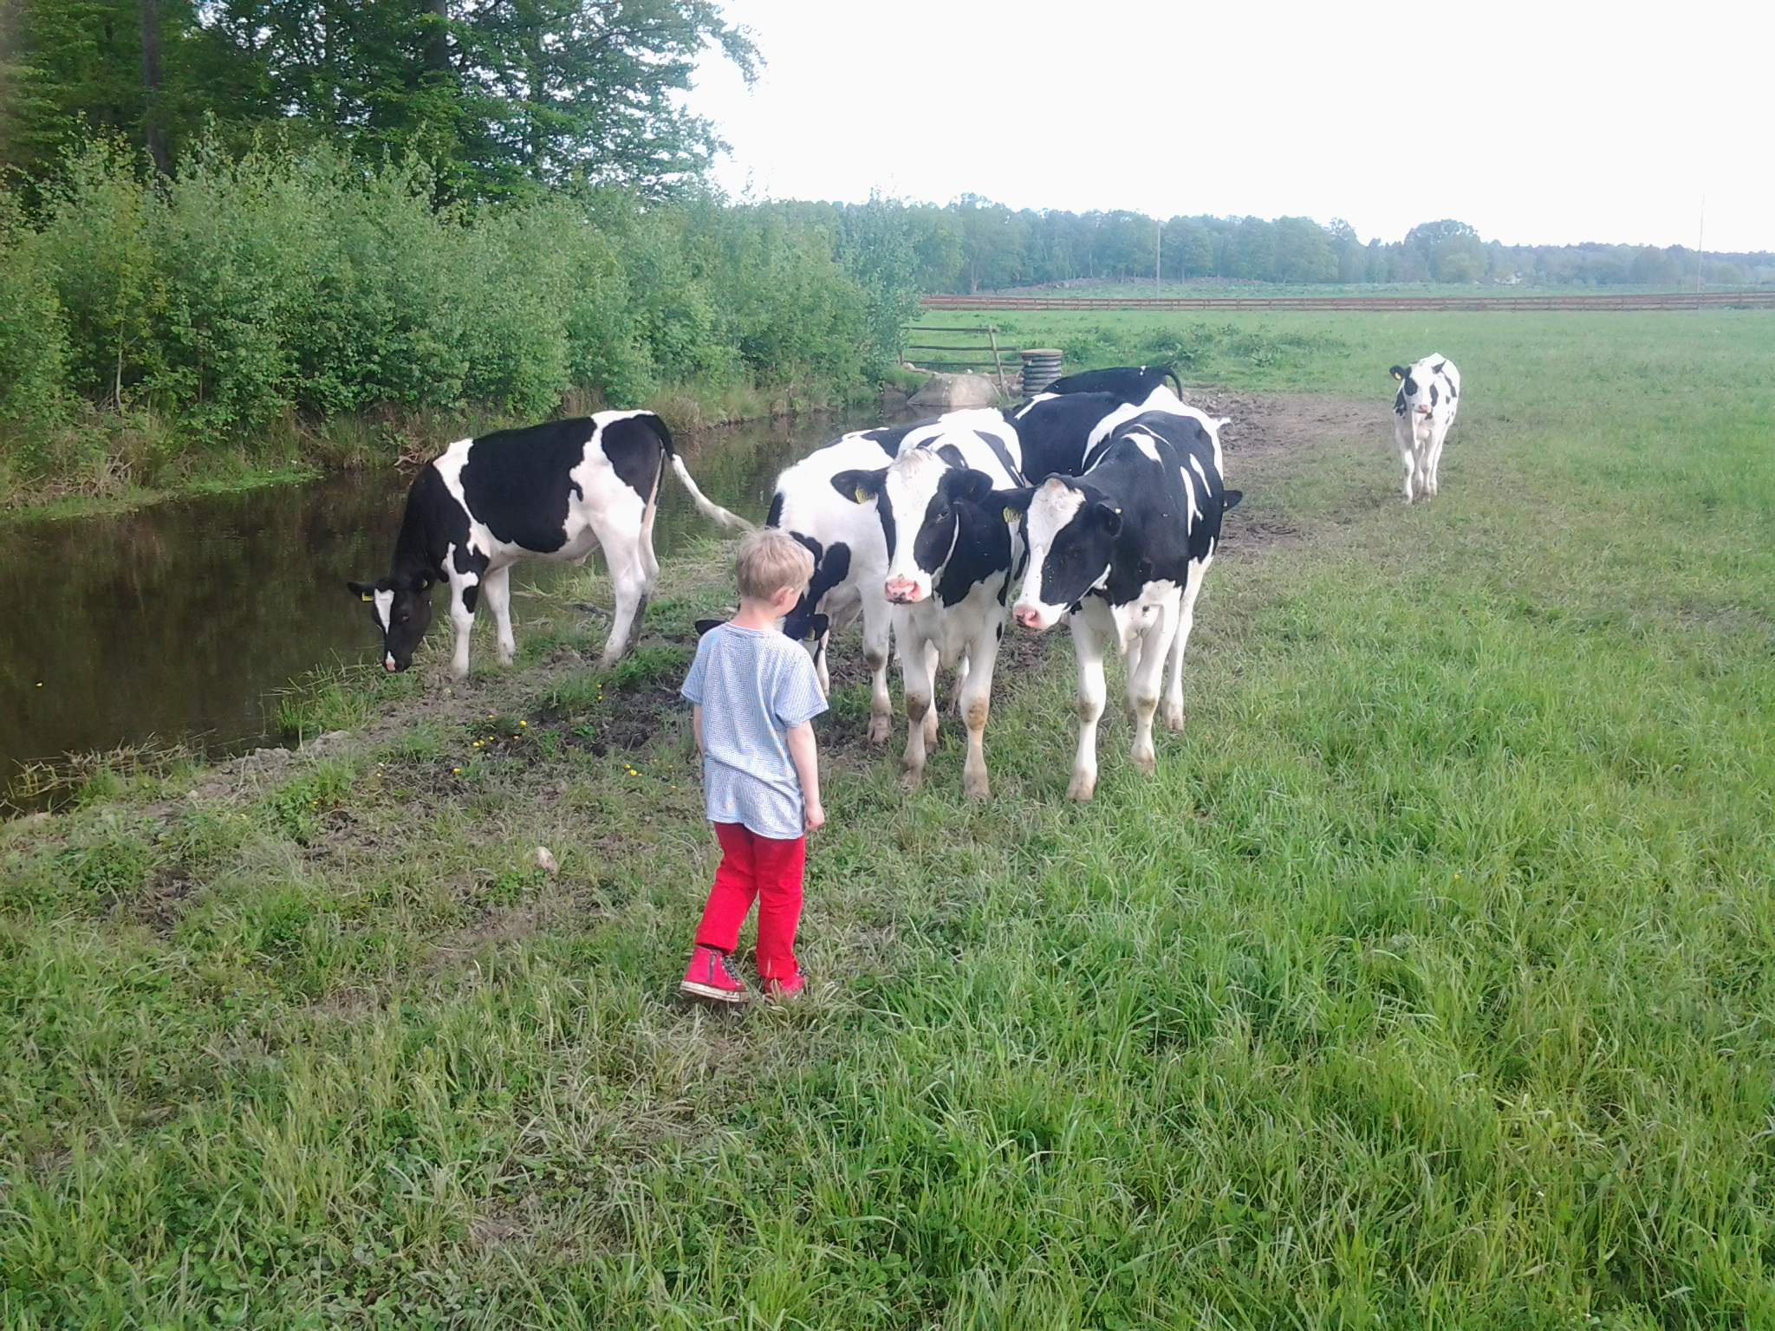

Slide 17
Kantzoner
Kommer stödet finnas kvar?
Hur mycket nytta gör dom i detta området?
Biologisk mångfald, trevligt men är det lönsamt?

Slide 18
Åtgärder som minskar utsläppen
Gödslingsplanering
Individfoderstater
Precisionsodling
Greppa näringen
Bevattning
Våtmarker/fosforfällor

Slide 19
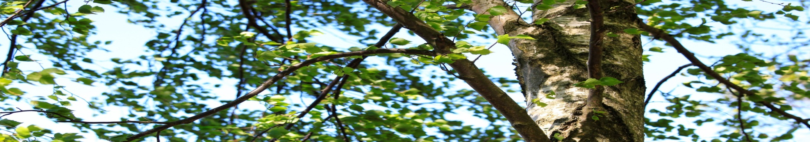
Tack för oss
och
tänk på
att vattnet
är vårt viktigaste livsmedel!

